Slide 2
Презентация на тему: «Готов к Труду и Обороне»
Учитель физической культуры
МКОУ «СОШ №4», г. Шадринск
Фотеев Андрей Васильевич

Slide 4
Виды испытаний (тесты)
Обязательные испытания (тесты)
Бег на (с)
Бег на 2 км(мин, с)
или
Подтягивание из виса на высокой перекладине (количество раз)
или подтягивание из виса лежа на низкой перекладине (количество раз)
или сгибание и разгибание рук в упоре лежа на полу (количество раз)
Наклон вперед из положения стоя с прямыми ногами на полу
Испытания (тесты) по выбору
Прыжок в длину с разбега (см)
или прыжок в длину с места толчком двумя ногами (см)
Поднимание туловища из положения лежа на спине (количество раз за 1 мин)
Метание мяча весом (м)
Бег на лыжах на (мин, с)
или на (мин, с)
или кросс по пересеченной местности*
Плавание (мин, с)
Стрельба из пневматической винтовки из положения сидя или стоя с опорой локтей о
или из электронного оружия из положения сидя или стоя с опорой локтей о стол

Slide 5
Наклон вперед из положения стоя с прямыми ногами

Slide 6
Рывок гири 16 кг (количество раз)

Slide 7
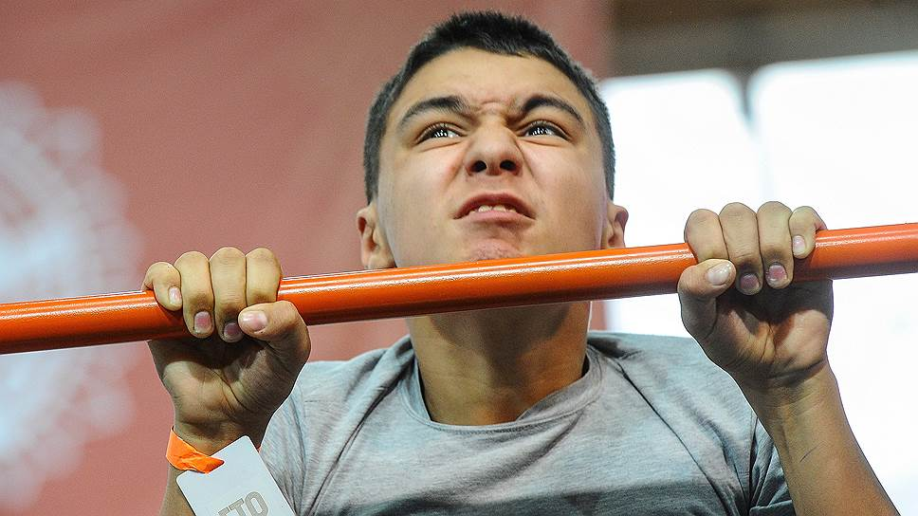
Подтягивание из виса на высокой перекладине

Slide 8
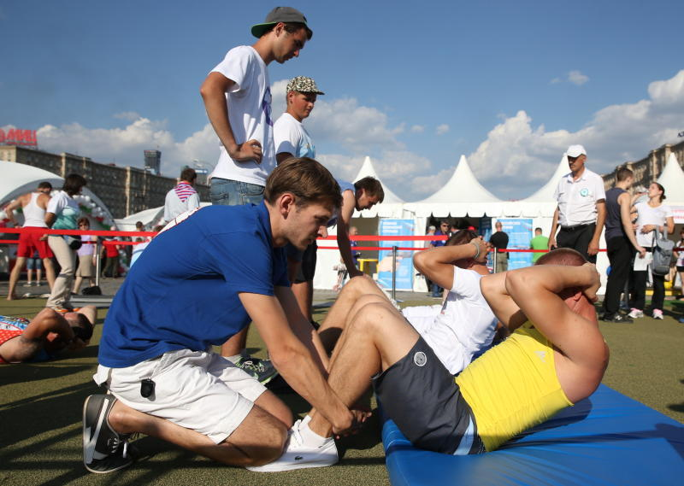
Поднимание туловища из положения лежа на спине

Slide 9
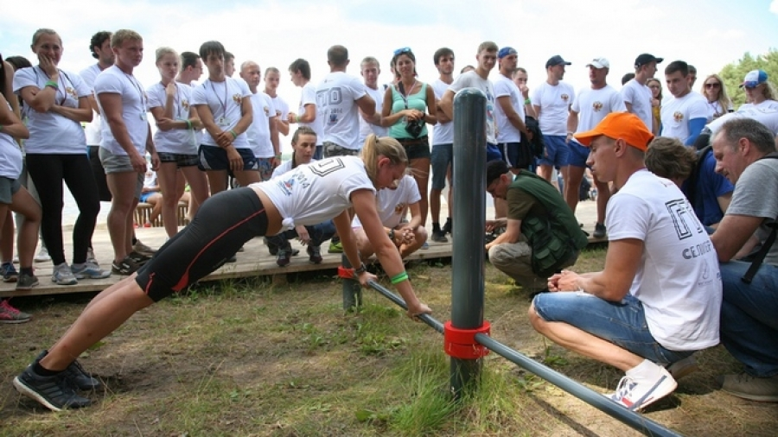
Сгибание и разгибание рук в упоре лежа на полу

Slide 10
Прыжок в длину с места толчком двумя ногами

Slide 11
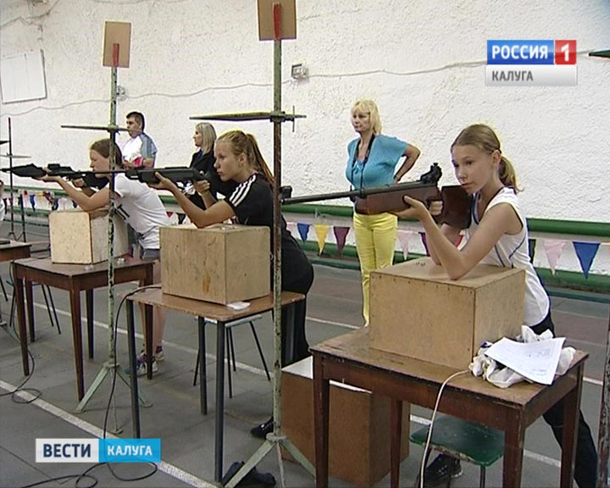
Стрельба из пневматической винтовки

Slide 14
Привычки вредные бросайте Лучше ГТО сдавайте

Slide 15
При создании презентации были использованы материалы:
http://www.minsport.gov.ru/press-centre/video/26349/
http://www.aif.ru/dontknows/actual/chto_takoe_sistema_gto_i_zachem_eyo_vozrodili
http://www.gto-normy.ru/metodicheskie-rekomendatsii-po-provedeniyu-meropriyatij-posvyashhennyh-vozrozhdeniyu-kompleksa-gto/
http://www.gto.ru/
http://wiki.soiro.ru/Кричалки,_девизы,_слоганы_в_поддержку_комплекса_ГТО

